Slide 1

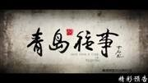
发现你身边的的历史回升
武昌起义后山东独立,青岛立即呼应。山东独立被破坏后,革命党潜伏青岛准备起义……
1912.1.27夜,即墨起义并宣布独立,由于德国干涉和清兵镇压,17位志士被斩首示众……
小测试
依据下列图片内涵和标题激活辛亥故事
按图索骥-萍踪足印-钩沉往事
第五集

Slide 2
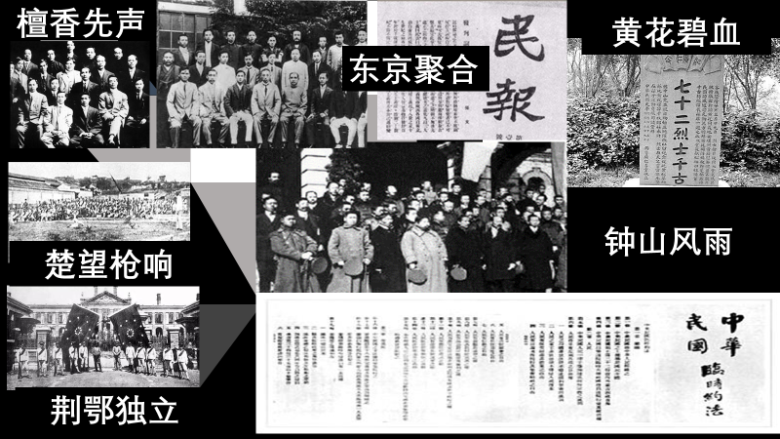

Slide 3
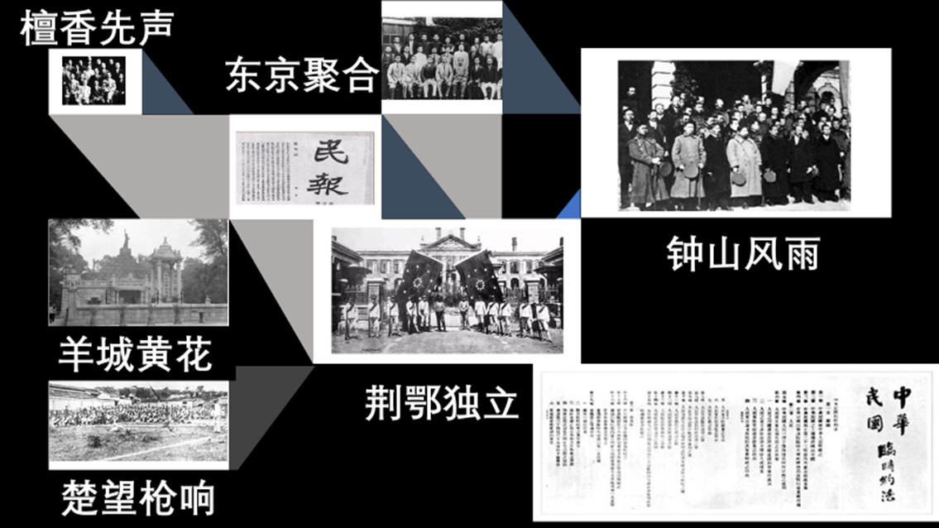
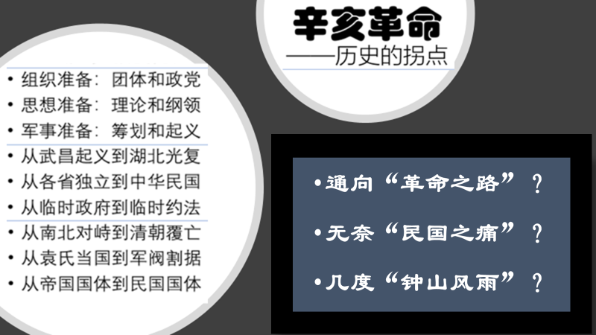
从深处和细处探讨：一、何以“通向革命”？
穿越历史的面相和图谱
◆革命的背景
◆革命的经过
◆革命的结果
二、怎奈“民国纠结”？三、几度“钟山风雨”？

Slide 4
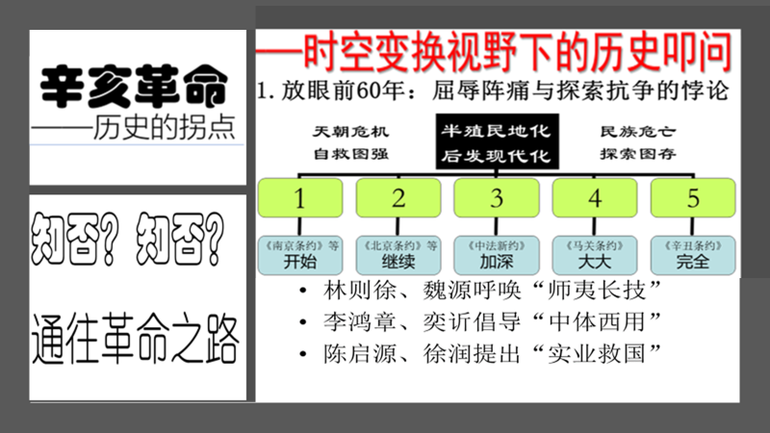
知否 知否
通往“革命之路”？
历史的必然！

Slide 5
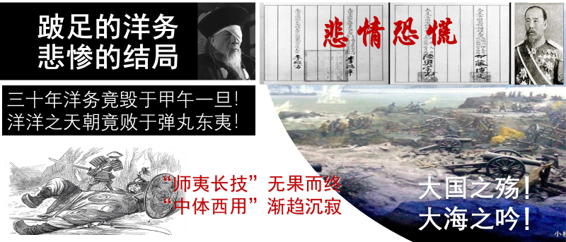
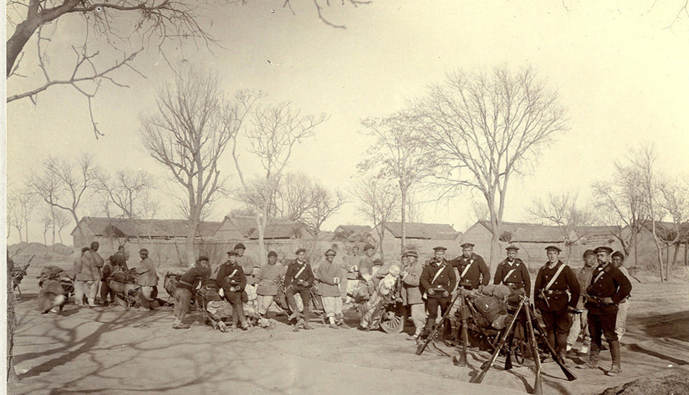
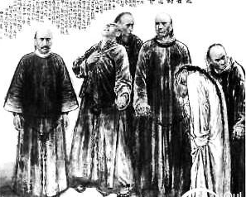
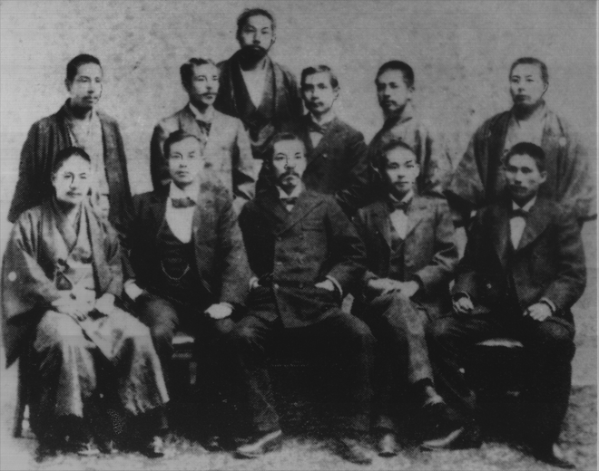
1895年，光绪皇帝发出
“何以为国”的痛苦发问！
---《光绪朝朱批奏折》（120辑）中华书局影印本1996年版第643页
1895年,两位文人几乎同时出现于中国政治舞台！
◎1897.11,德国借“巨野教案”侵占胶州湾;
◎1898.3月迫使清廷签订《胶澳租界条约》
1898年
百日维新
戊戌政变
1898年
辗转日本
筹划革命

Slide 6
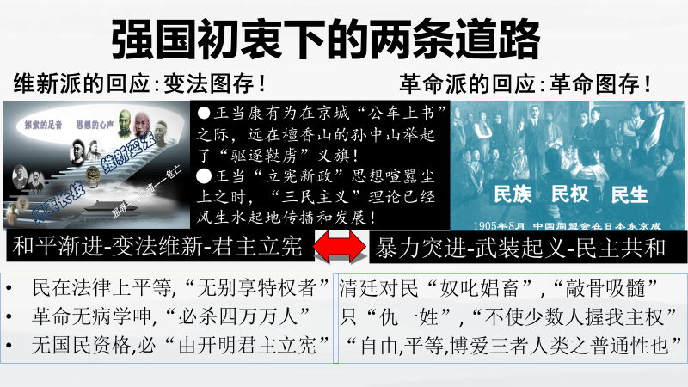

Slide 7
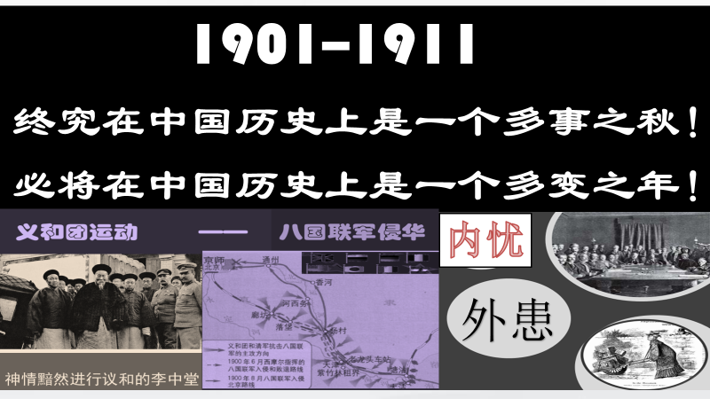

Slide 8
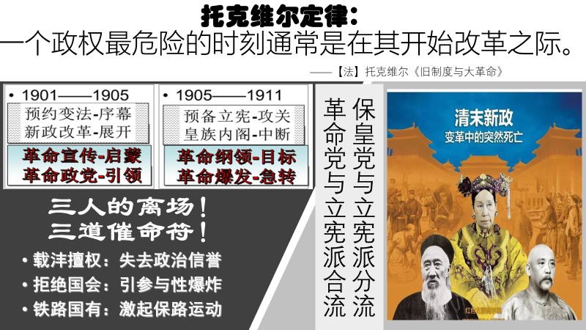
应然？ 偶然？
实然？

Slide 9
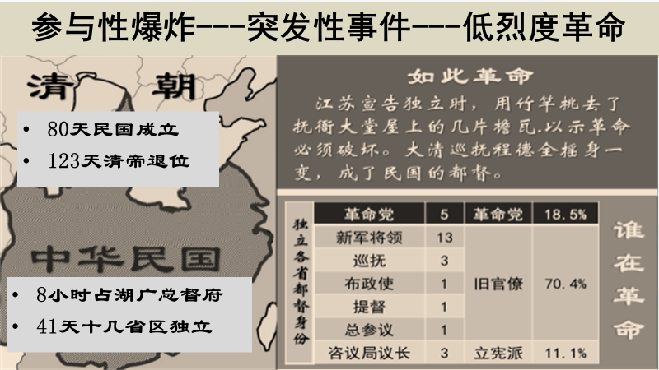

Slide 10
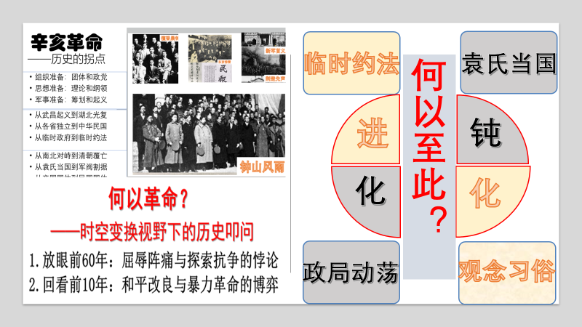

Slide 11
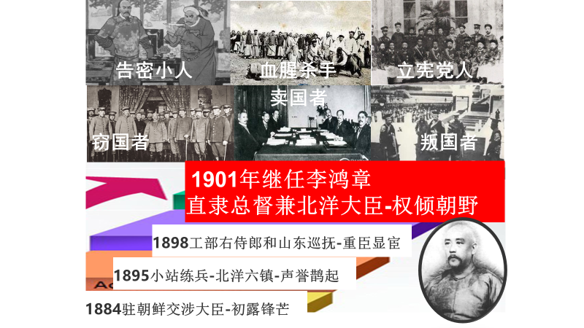
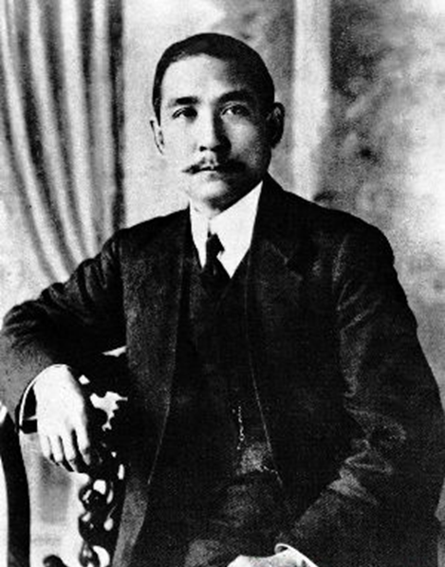
孙中山《致邓泽如涵》说“弟不退位,则求今日之假共和犹未可得也… …弟恐生出自相残杀之战争,是以退让。”
袁世凯具备孙中山缺少的财力、武力。在立宪派心中袁世凯是“统一”和“秩序”的象征。
----陈旭麓《近代中国社会的新陈代谢》第354页

Slide 12
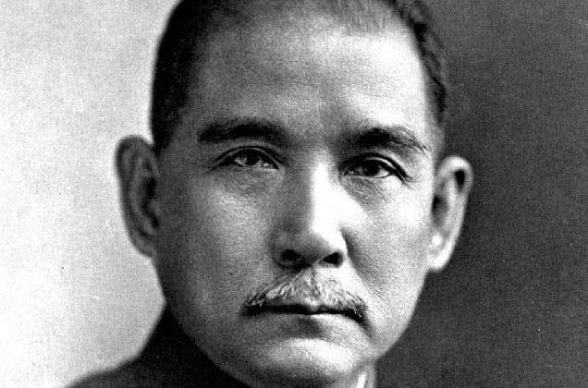
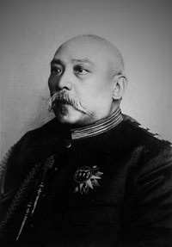
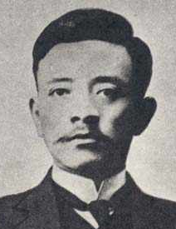
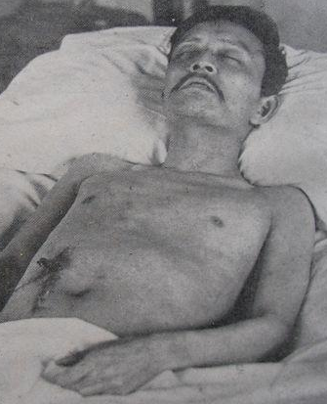
“革命退场，立宪进场”
内阁制
总统制
“革命”:暴力手段“除旧布新”
“立宪”:现代社会“立国根基”
超议会
国民党
北洋系
宪法起草委员会--《天坛宪法草案》
国民党人物中，袁之最忌者唯宋教仁。 ——《谭人凤集》
二次革命
法律程序
革命手段
革命再次被唤醒
立宪突然被叫停

Slide 13
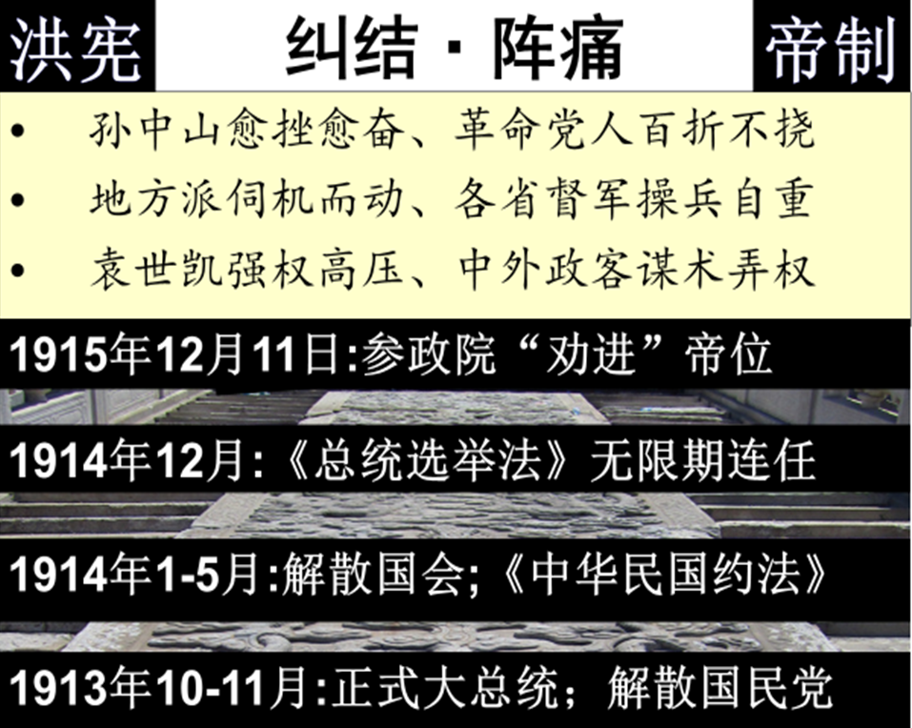
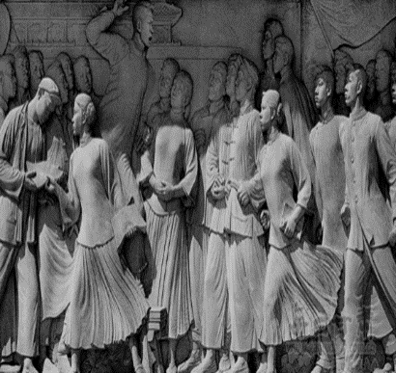
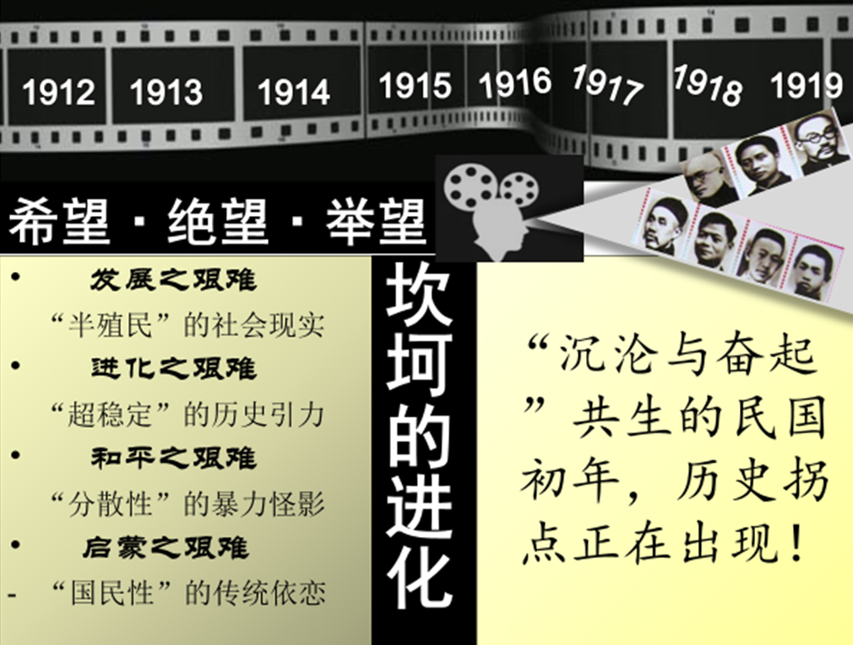
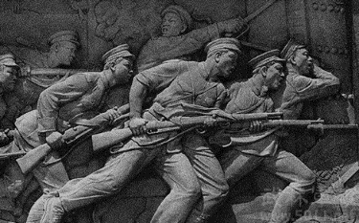

Slide 14
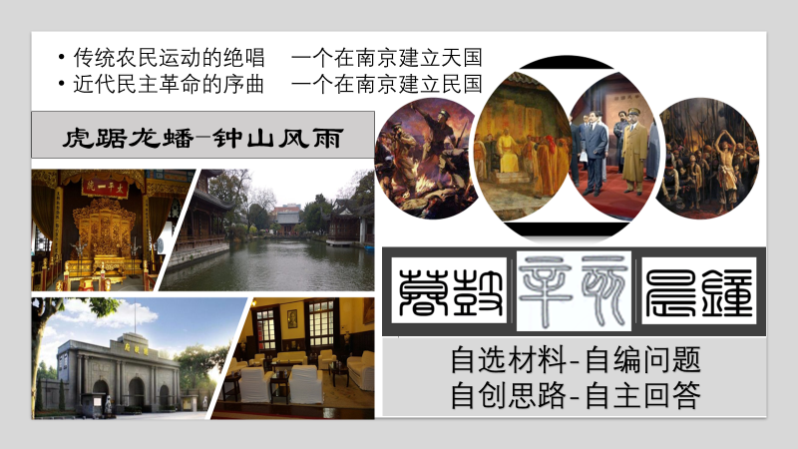

Slide 15
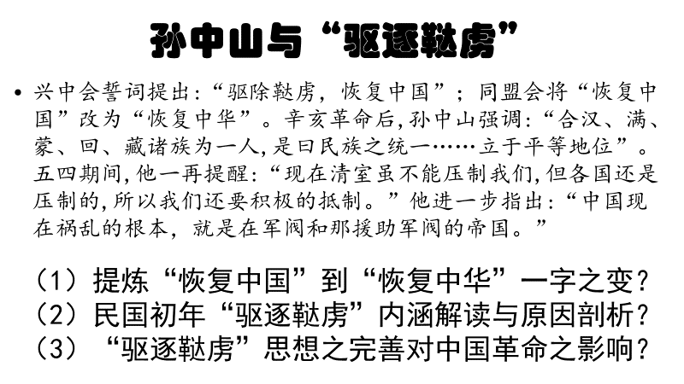

Slide 16
